Slide 1
Apresentação
ErasmusLine
Orange Team
(Portugal)
Projecto MUTW, 2011

Slide 2
Agenda
Introdução
Demonstração da Aplicação
Descrição Técnica
Gestão de Equipa
Conclusão

Slide 3
Introdução
O quê?
  Aplicação Web de Erasmus
  Suporte a actores de Erasmus na gestão da mobilidade
Objectivos
  Simplificar o processo de Erasmus
  Providenciar estatísticas de eficácia e eficiência
  Desenvolver uma plataforma comum

Slide 4
Introdução - Plano
Distribuição
  Projecto dividido em pacotes, atribuídos aos respectivos países envolvidos de cada equipa
  Equipa constituída por 2 alunos finalistas não graduados por país
Desenvolvimento
  Uso de tecnologias Open Source
  Autonomia por parte dos alunos

Slide 5
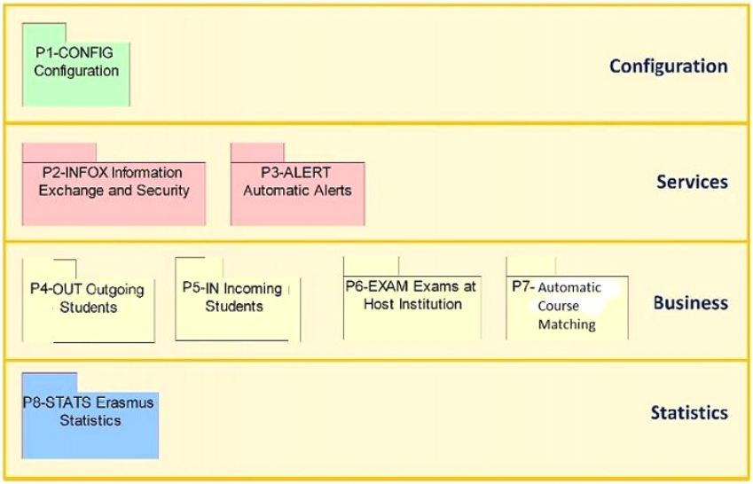
Introdução - Divisão

Slide 6
Introdução - Contribuições
P8-STATS
  Desenvolvimento completo do pacote
P2-INFOX
  Esqueleto da mensagem de comunicação e respectivo código de encryptação
P1-CONFIG
  Gestão de dados da Instituição
  Sincronização entre parceiros
Gestão de equipa e Desenvolvimento
  Gestão de software de controlo - Sourceforge e controlo de versões(GIT)
  Coordenação de reuniões

Slide 7
ErasmusLine
Demonstração

Slide 8
Descrição Técnica - Geral
Tecnologias
  Libraria Plonk
  PHP, Javascript, JSON ...
  MySQL
Distribuição de Dados
  Bases de dados independentes
  Intercomunicação através do modulo INFOX

Slide 9
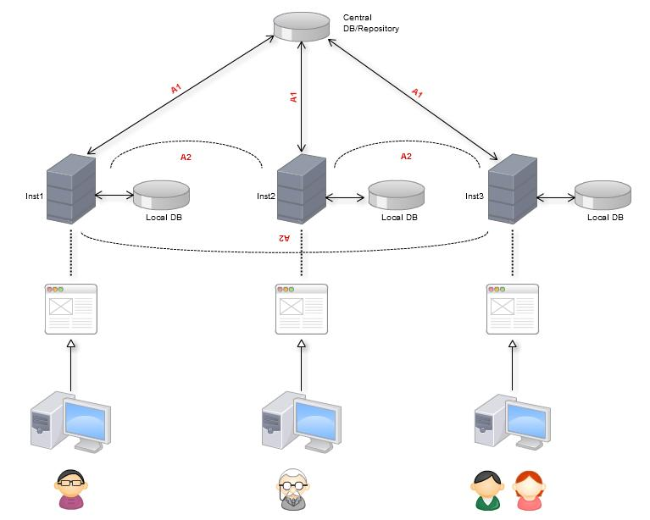
Descrição Técnica - Geral

Slide 10
Descrição Técnica - P8-STATS
Ferramenta visual de suporte a Decisão
Measure Key Performance Indicators para Eficiência, Eficácia
Extracção de informação de negocio do workflow do processo de Erasmus
Decisões:
  Processamento paralelo – Disponibilidade
  Interface de uso fácil c/ App Client-Side
  Data Marts / Servidors Separados – Balanço de Carga
  Sistemas *nix – Performance / Open Source
  Um ficheiro define KPI / Dimensões/ Medidas

Slide 11
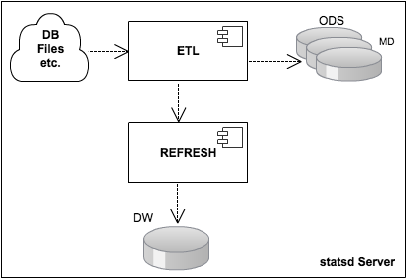
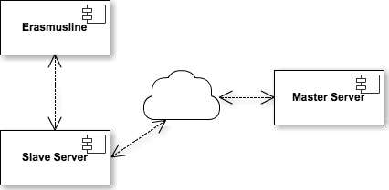
P8-STATS - Implementação
Agendamento de tarefas no servidor
Slaves enviam data para o Master's Task queue, execução em 2º plano
Dados agregados são associados à DW sem bloqueios
Comunicação JSON-RPC
Data de Eficácia requerida do servidor Master
Comunicação local ou remota por ficheiro de configuração

Slide 12
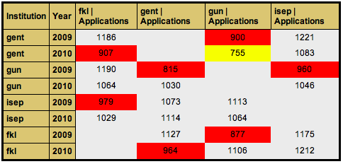
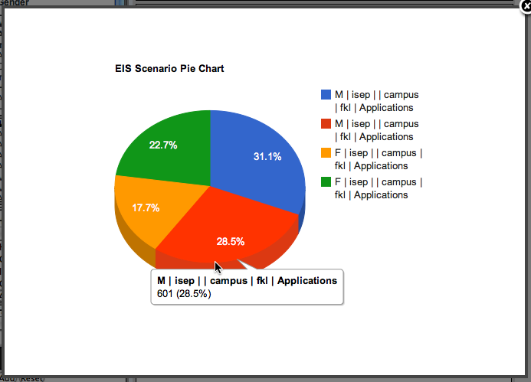
P8-STATS - Interface
Seleccionar KPI, adicionar Dimensões / Medidas a colunas <-> linhas
Flexibilidade Drill-Down / Roll-Up
Filtro de resultados por valor
Highlight, Save, Export, Print...
Pivot Tables
Pie Charts
Bar Charts
Line Charts

Slide 13
Gestão de Equipa
Reuniões
  Criação do protocolo, posteriormente usado por todas as partes
  Coordenação da maioria das reuniões
Emails, Forum,..
  Criação de varios emails/posts de ajuda(guias, etc.) ou possíveis soluções de problemas identificados nas reuniões
Iniciativa/Pro-actividade
  Tomada de iniciativa em maioria das situações
  Ocasional check de progresso do resto das equipas

Slide 14
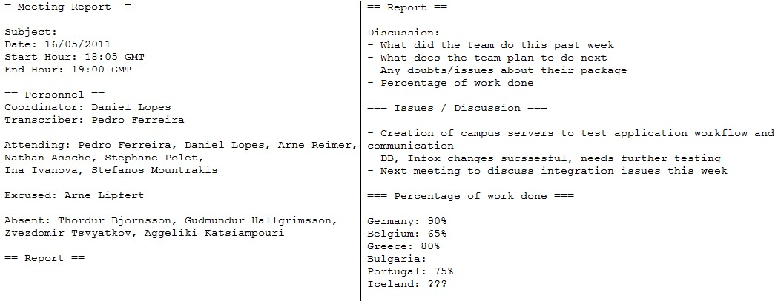
Gestão de Equipa

Slide 15
Conclusão
Foi desenvolvido um prototipo solido
As dificuldades provocadas por divergências culturais e diferentes fusos horários, provaram ser uma experiência aliciante

